Slide 1



26 июня
МЕЖДУНАРОДНЫЙ ДЕНЬ БОРЬБЫ С НАРКОТИКАМИ

Slide 2


26 июня мировое сообщество отмечает праздник всемирного значения - Международный день борьбы с наркоманией и незаконным оборотом наркотиков.
Праздник Международный день борьбы с наркоманией был учрежден в 1987 году Генеральной Ассамблеей ООН в знак выражения своей решимости усилить деятельность и сотрудничество для создания международного общества, свободного от злоупотребления наркотиками.
Решение было принято 7 декабря 1987 года на основе рекомендации Международной конференции по борьбе со злоупотреблением наркотическими средствами и их незаконным оборотом, которая приняла всеобъемлющий многодисциплинарный план деятельности по борьбе со злоупотреблением наркотическими средствами.

Slide 3


Наркомания, пожалуй, одно из самых страшных явлений нашей современности. С каждым днем все больше людей попадает в страшные сети порока, стараясь при помощи него скрыться от ежедневных проблем.
Плата за подобные эксперименты над собственной жизнью - велика, а результаты порой необратимы. Даже пройдя специальный курс лечения, человек не может освободиться от наркотической зависимости. По прошествии многих лет может возникнуть невыносимая тяга вновь вернуться к наркотикам. И то, что раньше казалось легким спасением от ежедневной рутинной жизни, превращается в бесконечные дни абсолютной пустоты и кошмара.
Выбор человека - его шаг, но выбрать из двух возможных вариантов "за" и "против" наркотики - это непростительное и пагубное решение для любого.

Slide 4



Каждый житель может внести вклад в борьбу с наркоманией.
Если Вам известны факты оборота или употребления наркотиков, сообщите информацию родителям, учителям, работникам полиции.

Slide 5

В 2006—2009 годах Федеральная служба Российской Федерации по контролю за оборотом наркотиков проводила акции «Сообщи, где торгуют смертью!» и раздача ленточек «Наркотики — знак беды», «Россия за жизнь без наркотиков».
Целью акций являлось формирование в обществе негативного отношения к незаконному обороту и потреблению наркотиков.

Slide 6





С 1 по 30 июня 2025 года проводится Всероссийский месячник антинаркотической направленности и популяризации здорового образа жизни, приуроченный к 26 июня – Международному дню борьбы со злоупотреблением наркотическими средствами и их незаконным оборотом.

Slide 7

Главные задачи антинаркотического месячника:
- привлечение внимания к проблемам наркомании и наркопреступности;
- повышение уровня осведомленности несовершеннолетних о негативных последствиях немедицинского потребления наркотиков и об ответственности за участие в их незаконном обороте;
- приобщение детей и подростков к здоровому образу жизни, организация комплексной профилактической антинаркотической работы с детьми и молодежью.

Slide 8

Проблема наркомании сегодня может коснуться каждого из нас. Все чаще мы говорим о ней, читаем в прессе, слышим о трагедиях, произошедших в семьях, школах различных городов России вследствие употребления наркотиков.
Нарастающая напряженность, стрессовые ситуации, неопределенность, нестабильность вызывают у молодого поколения асоциальные формы поведения – злоупотребление наркотическими веществами.
Пути в нашей жизни есть полезные и опасные.

Slide 9

Наркомания меняет все аспекты жизни:
• меняется внешность (желтые или черные зубы, болезненный вид, худоба);
• продолжительность жизни уменьшается примерно на 20 лет;
• теряется трудоспособность, меняется круг общения;
• ухудшается качество жизни родственников наркомана.
Наиболее распространенными последствиями приема наркотических веществ являются:
• снижение иммунитета и нарушение обмена веществ;
• истощение;
• инфекционные заболевания – ВИЧ, гепатиты;
• психозы и прочие психические расстройства;
• заболевания внутренних органов;
• снижение интеллекта, нарушение всех психических функций;
• передозировка (вплоть до летального исхода);

Slide 10
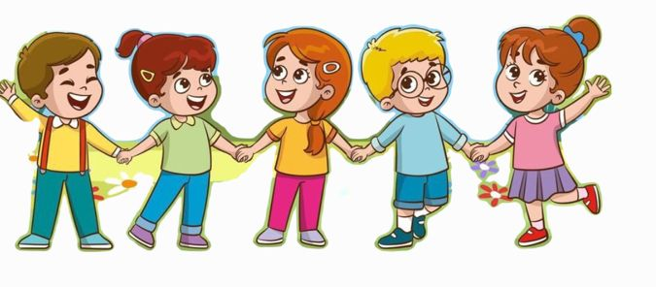

ЛУЧШИЙ МЕТОД БОРЬБЫ С
НАРКОМАНИЕЙ — ЭТО ПРОФИЛАКТИКА!
В рамках Всероссийского месячника антинаркотической направленности будут организованы мероприятия: беседы с работниками и обучающимися по теме «НЕТ НАРКОТИКАМ!» , просмотры социальных видеороликов «Скажи нет наркотикам!», спортивные мероприятия, распространение памяток об административной и уголовной ответственности за употребление, хранение и распространение наркотических средств.

Slide 11
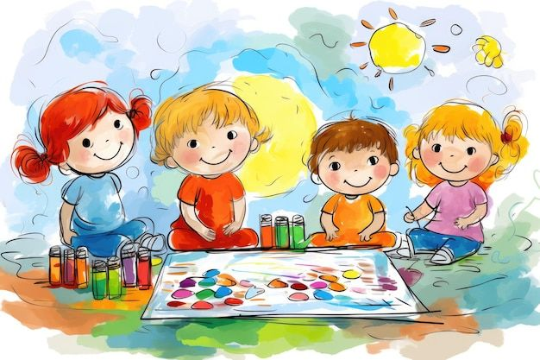

Здоровье во многом зависит от каждого человека, от его образа жизни!
Каждый является хозяином своей жизни и своего здоровья!
Всегда надо помнить о том, что наркотики лишают надежды, радости, свободы, а главное – они лишают человека жизни!

